Slide 1
Исследователи-путешественники России
Выполнили: учащиеся 1 курса группы ИП-312
Прохорова В., Патрикеева В., Лабашова А., Сафронова А.
Руководитель: Чудинов Сергей Иванович

Slide 2
С незапамятных времен человека влекло все неизведанное и малоизученное. На протяжении веков путешественники и землепроходцы открывали неизвестные ранее земли, вносили свою лепту в развитие истории и культуры России. Отечественные первопроходцы и мореплаватели во многом опередили западных географов. Они первыми составили описания и карты территорий Дальнего Востока и Сибири, азиатских стран и даже тихоокеанских островов.

Slide 3
Освоение Сибири
Освоением Сибири занимались разные категории населения. Казаки отправлялись за Уральские горы на поиск военных трофеев, а охотники — за пушниной и клыками моржа.
Купцы обогащались, привозя на продажу в Сибирь соль, муку, ткани, посуду, изделия из металла. В надежде на лучшую жизнь на новые земли переселялись черносошные крестьяне и ремесленники. Туда же в качестве наказания ссылали преступников

Slide 4
Первопроходцы, осваивающие Сибирь, сталкивались с суровым климатом, непредсказуемой природой тайги — дикими реками, крутыми горами, а также недружелюбным отношением коренных жителей тех мест — аборигенов. Чтобы выжить в тяжёлых условиях, землепроходцам приходилось проявлять смелость, решительность, мужество и даже жестокость.
Воеводы, отправленные на службу в Сибирь, в конце XVI в. основали там первые российские города: Тюмень, Сургут, Тобольск, Берёзов.

Slide 5
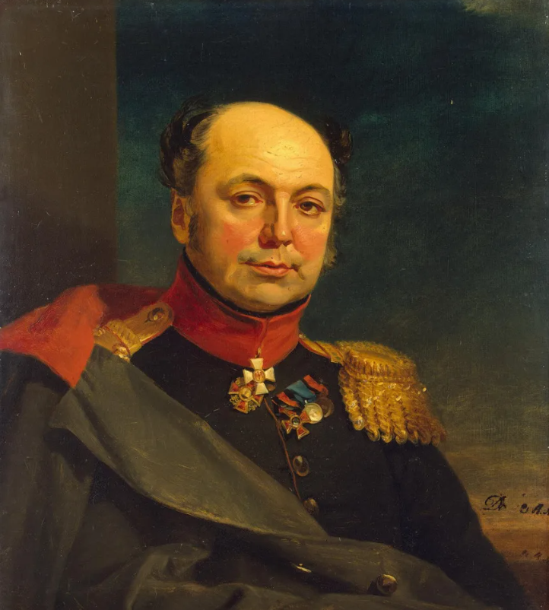
В 1598 г. воевода Андрей Воейков разбил войско сибирского хана Кучума, окончательно подчинив Сибирь Российскому государству.

Slide 6
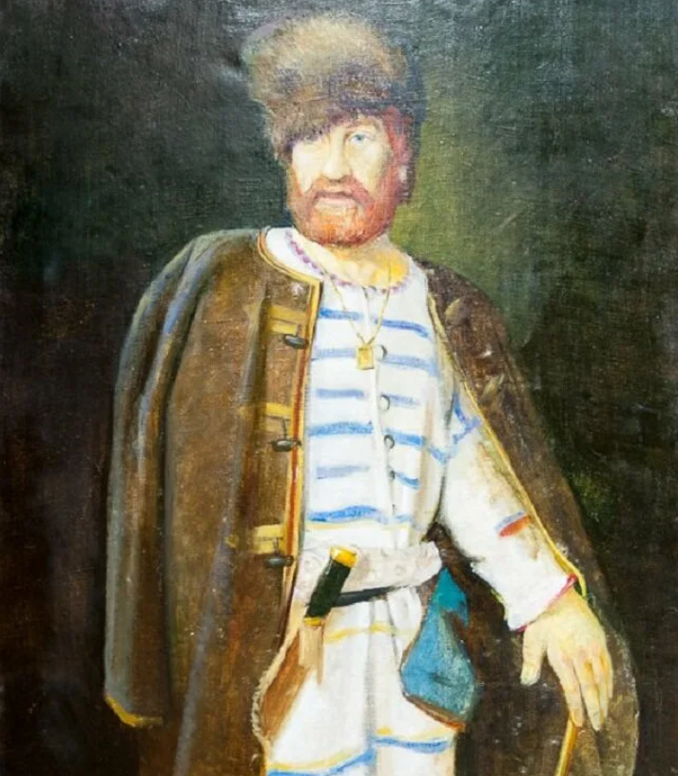
Важную роль в освоении Сибири сыграл посадский человек Артемий Сафронович Бабинов, открывший в 1597 г. сухопутную дорогу через Уральские горы.

Slide 7
Бабиновский тракт — такое название получил разведанный маршрут, который оказался в восемь раз короче известных ранее. Неудивительно, что он стал главным путём из Европейской части России в Азию. По этой дороге перевозили царские указы, почту и деньги, передвигались служилые люди и солдаты, посольские делегации и научные экспедиции, везли свои грузы торговцы, а крестьяне отправлялись на поиски свободных для обработки земель.
Вдоль побережья Северного Ледовитого океана существовал и морской путь в Сибирь, но в первой половине XVII в. передвижение этим маршрутом было запрещено, так как российские власти опасались проникновения в Сибирь иностранцев, ищущих северный путь в Китай и Индию.

Slide 8
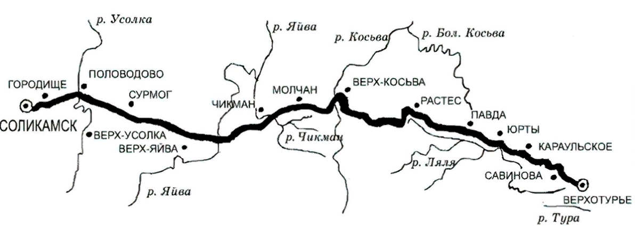

Slide 9
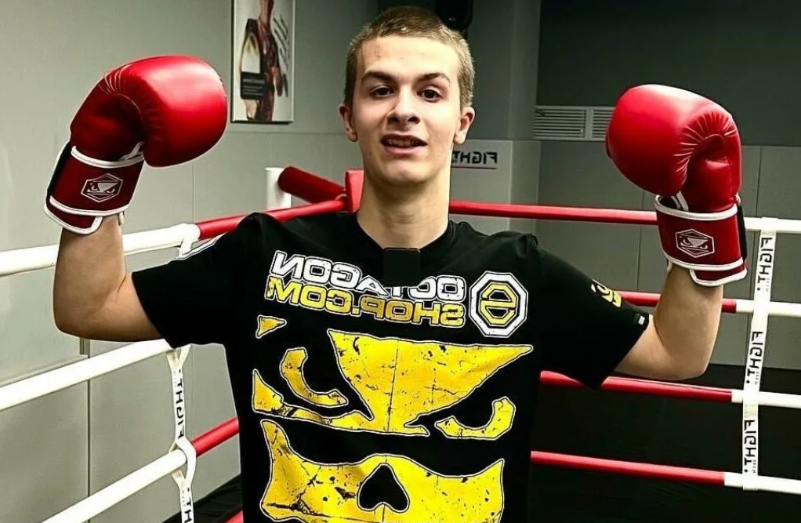
Исследование Дальнего Востока
Земли южнее Якутска также были объектом исследования первопроходцев. В 1643 г. тобольский казак Курбат Афанасьевич Иванов (ум. 1667) первым из русских путешественников сумел достичь озера Байкал.
В Забайкалье землепроходцы основали Читу, Удинский острог (Улан-Удэ) и Нерчинск, а проживавшие в тех краях буряты приняли российское подданство.

Slide 10
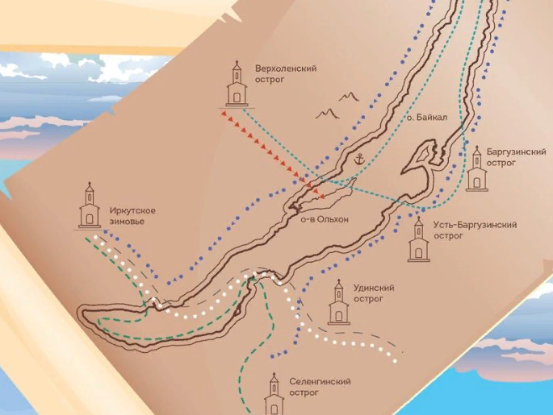

Slide 11
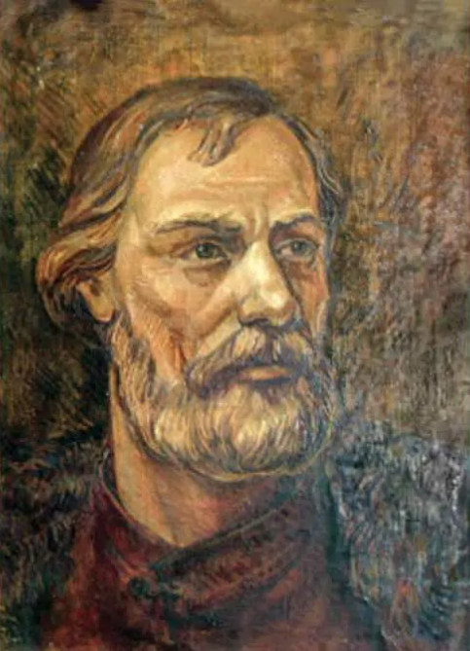
Василий Данилович Поярков (1597–1668), происходивший из служилых людей, в 1643–1646 гг. предпринял экспедицию из Якутска в Приамурье, в земли дауров — монголоязычного народа тех краёв. Первопроходец вышел к Амуру, затем по реке спустился к Охотскому морю и вернулся в Якутск. В походе Поярков провёл три года, преодолев за это время около 8 тыс. километров. Несмотря на то что большая часть отряда погибла от голода, болезней и столкновений с враждебными местными жителями, первопроходцы получили ценные сведения о пройденных территориях и населяющих их народах.

Slide 12
Предприимчивым землепроходцем, происходившим из крестьянской семьи, был Ерофей Павлович Хабаров (1603–1671). Он продолжил освоение Приамурья, начатое Поярковым, сумев собрать на заёмные средства отряд из 200 человек. В 1649–1653 гг. Хабаров дважды побывал на Амуре, где успешно воевал с местными племенами (даурами, нанайцами) и облагал их данью.
Экспедиции Пояркова и Хабарова послужили началом освоения земель Приамурья русскими крестьянами, ремесленниками и охотниками-звероловами.

Slide 13
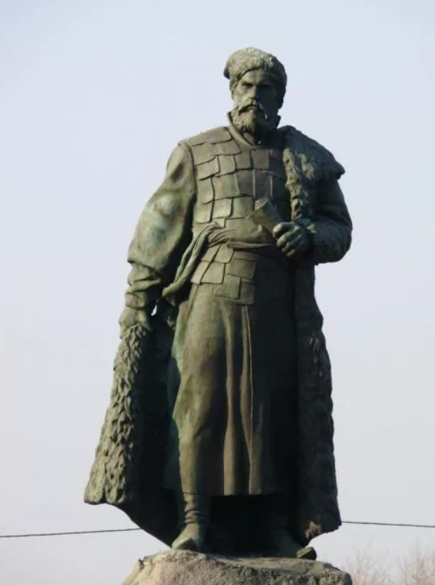
Предприимчивым землепроходцем, происходившим из крестьянской семьи, был Ерофей Павлович Хабаров (1603–1671). Он продолжил освоение Приамурья, начатое Поярковым, сумев собрать на заёмные средства отряд из 200 человек. В 1649–1653 гг. Хабаров дважды побывал на Амуре, где успешно воевал с местными племенами (даурами, нанайцами) и облагал их данью.
Экспедиции Пояркова и Хабарова послужили началом освоения земель Приамурья русскими крестьянами, ремесленниками и охотниками-звероловами.

Slide 14
Афанасий Никитин
Великий русский путешественник Афанасий Никитин (Никитин – отчество купца, т. к. отца его звали Никита) жил в 15-м веке, и год его рождения неизвестен. Он доказал, что даже человек из небогатой семьи может путешествовать так далеко, главное - поставить перед собой цель. Он был опытным купцом, который до Индии побывал в Крыму, Константинополе, Литве и Молдавском княжестве и привозил на родину заморские товары.Сам он был родом из Твери. Русские купцы отправились в Азию, чтобы наладить связи с местными торговцами. Сами они везли туда, в основном, пушнину. Волей судьбы Афанасий оказался в Индии, где прожил три года. По возвращении на родину его ограбили и убили под Смоленском. Великие русские путешественники и их открытия навсегда остаются в истории, ведь ради прогресса смелые и отважные любители странствий нередко погибали в опасных и длительных экспедициях.

Slide 15
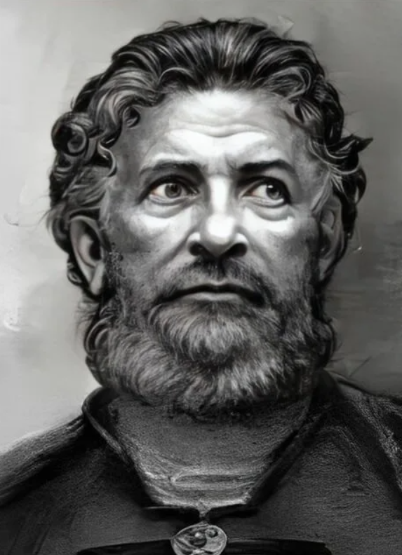
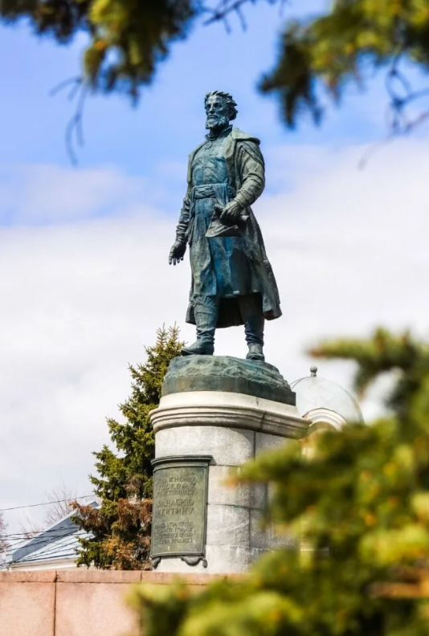

Slide 16
Открытия Афанасия Никитина
Афанасий Никитин стал первым русским путешественником, посетившим Индию и Персию, на обратном пути он побывал в Турции и Сомали. Во время своих странствий он делала заметки «Хождение за три моря», которые впоследствии стали пособием для изучения культуры и обычаев других стран. В особенности хорошо обрисована в его записях средневековая Индия. Он переплывал Волгу, Аравийское и Каспийское моря, Черноморье. Когда возле Астрахани купцы были ограблены татарами, он не захотел со всеми возвращаться домой и попасть в долговую яму, а продолжил своё путешествие, направляясь в Дербент, затем в Баку.

Slide 17
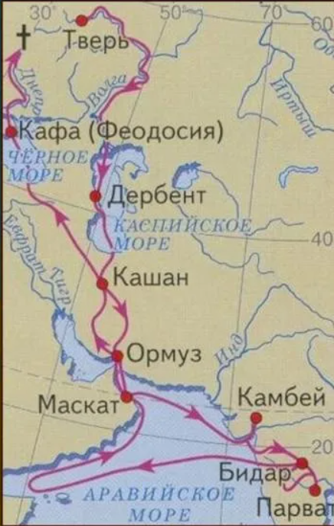
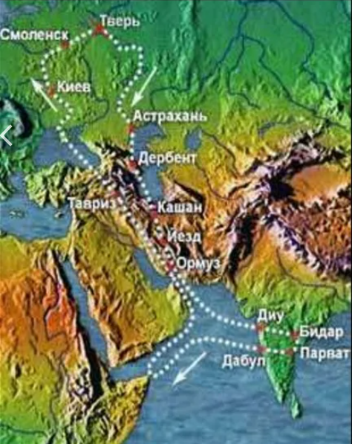

Slide 18
Николай Николаевич Миклухо-Маклай
Миклухо-Маклай родом из дворянской семьи, однако после смерти отца ему пришлось узнать, что такое жить в бедности. У него была натура мятежника – в 15 лет он был арестован за то, что участвовал в манифестации студентов. Из-за этого он не только оказался под арестом в Петропавловской крепости, где пробыл трое суток, но и был изгнан из гимназии с дальнейшим запретом поступления – так для него была потеряна возможность получить высшее образование в России, что он впоследствии сделал только в Германии.
Эрнст Геккель, немало известный естествоиспытатель, обратил внимание на любознательного 19-летнего юношу и пригласил Миклухо-Маклая в экспедицию, целью которой являлось изучение морской фауны. Николай Николаевич умер в возрасте 42-х лет, при этом диагноз его гласил «сильная изношенность организма». Он, как и многие другие великие русские путешественники, пожертвовал значительной частью своей жизни во имя новых открытий.

Slide 19
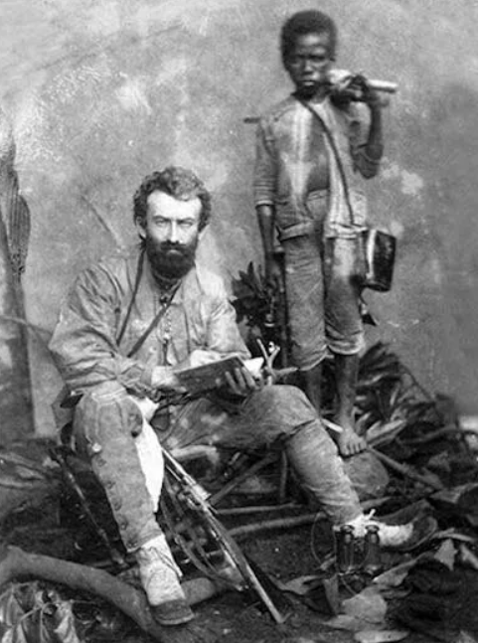
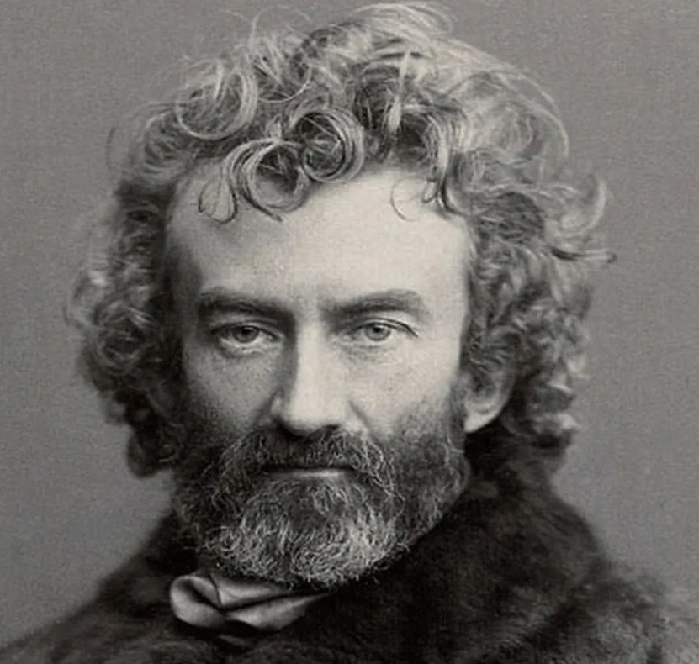

Slide 20
Открытия Миклухо-Маклая
В 1869 году Миклухо-Маклай при поддержке Русского Географического общества уезжает в Новую Гвинею. Берег, где он высадился, теперь называется «Берег Маклая». Проведя в экспедиции больше года, он открыл новые земли. Туземцы узнали от русского путешественника, как выращивается тыква, кукуруза, бобы, как ухаживать за плодовыми деревьями. 3 года провёл он в Австралии, побывал в Индонезии, на Филиппинах, островах Меланезии и Микронезии. Также он убедил местных жителей не препятствовать антропологическим исследованиям. 17 лет жизни он изучал коренное население островов Тихого океана, Юго-Восточной части Азии. Благодаря Миклухо-Маклаю было опровергнуто предположение, что папуасы являются другим видом человека. Как видно, великие русские путешественники и их открытия позволяли остальному миру не только больше узнать о географических исследованиях, но и о других людях, проживавших на новых территориях.

Slide 21
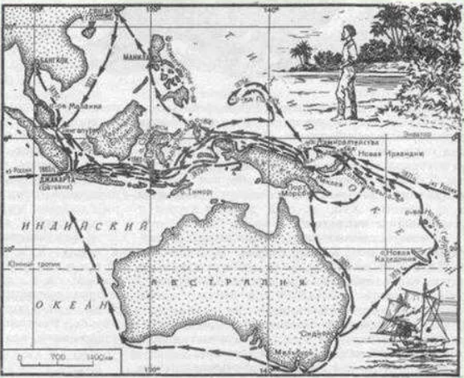

Slide 22
Николай Михайлович Пржевальский
Пржевальскому благоволила семья императора, по окончании первого путешествия ему выпала честь познакомиться с Александром II, который передал его коллекции в Российскую Академию наук. Его сыну Николаю очень нравились труды Николая Михайловича, и он хотел быть его учеником, также он посодействовал изданию рассказов о 4-й экспедиции, пожаловав 25 тыс. рублей. Цесаревич всегда с нетерпением ждал писем от путешественника и был рад даже короткой новости об экспедиции.
Как видно, ещё во время жизни Пржевальский стал довольно известной личностью, а его труды и деяния получили большую огласку. Однако, как иногда случается, когда великие русские путешественники и их открытия становятся знаменитыми, много деталей из жизни, а также обстоятельства его смерти до сих пор покрыты тайной. Потомков у Николая Михайловича не было, т. к. заранее поняв, какая судьба его ждёт, он не позволил бы себе обречь любимого человека на постоянные ожидания и одиночество.

Slide 23
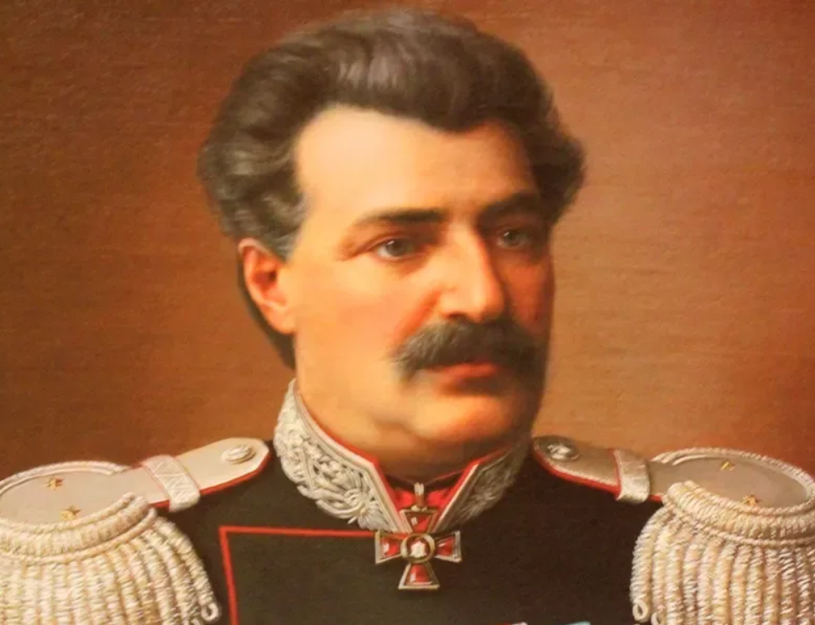
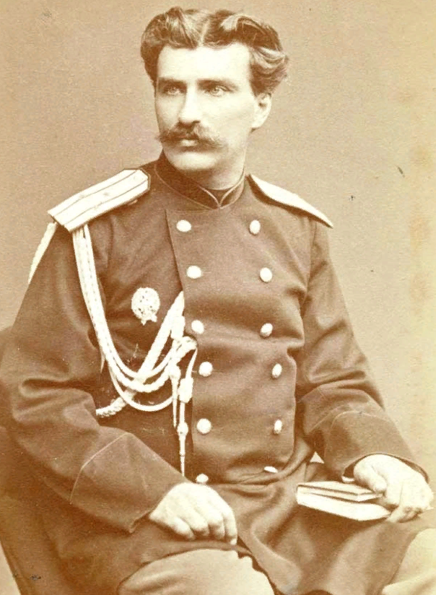

Slide 24
Открытия Пржевальского
Благодаря экспедициям Пржевальского, российский научный престиж получил новый толчок. Во время 4-х экспедиций путешественник прошёл около 30 тыс. километров, он побывал в Центральной и Западной Азии, на территории Тибетского нагорья и южной части пустыни Такла-Макан. Он открыл многие хребты (Московский, Загадочный и т. д.), описал крупнейшие реки Азии.
Многие слышали о лошади Пржевальского (подвид дикой лошади), но мало кто знает о богатейшей зоологической коллекции из млекопитающих, птиц, земноводных и рыб, большого количества записей о растениях и коллекции гербария. Помимо животного и растительного мира, а также новых географических открытий, великий русский путешественник Пржевальский интересовался неизвестными для европейцев народами – дунганами, северными тибетцами, тангутами, магинцами, лобнорцами. Он создал работу «Как путешествовать по Центральной Азии», которая могла служить превосходным руководством для исследователей и военных. Великие русские путешественники, делая открытия, всегда давали знания дляразвития наук и успешной организации новых экспедиций.

Slide 25
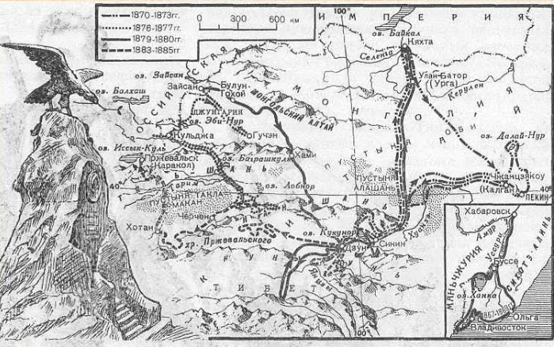

Slide 26
Иван Федорович Крузенштерн
Русский мореплаватель родился в 1770 году. Ему довелось стать начальником первой кругосветной экспедиции от России, также он является одним из родоначальников отечественной океанологии, адмиралом, членом-корреспондентом и почётным членом Академии наук в Петербурге. Великий русский путешественник Крузенштерн также принимал активное участие, когда создавалось Русское географическое общество. В 1811 году ему довелось преподавать в Морском кадетском корпусе. Впоследствии, став директором, он организовал высший офицерский класс. Данная академия затем стала военно-морской.
В 1812 году он выделил 1/3 своего состояния для народного ополчения (начиналась Отечественная война). До этого времени состоялись публикации трёх томов книг «Путешествия вокруг света», которые были переведены на семь европейских языков. В 1813 Ивана Фёдоровича включают в состав английских, датских, немецких и французских научных сообществ и академий. Однако через 2 года он отправляется в бессрочный отпуск из-за развивающейся болезни глаз, осложнили ситуацию и непростые отношения с морским министром. Много известных мореплавателей и путешественников обращались к Ивану Фёдоровичу за советом и поддержкой.

Slide 27
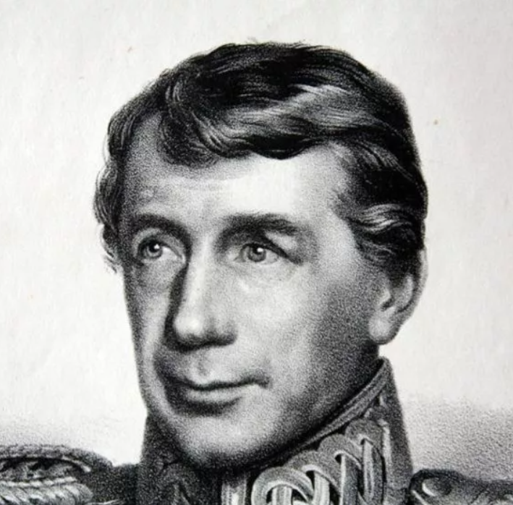
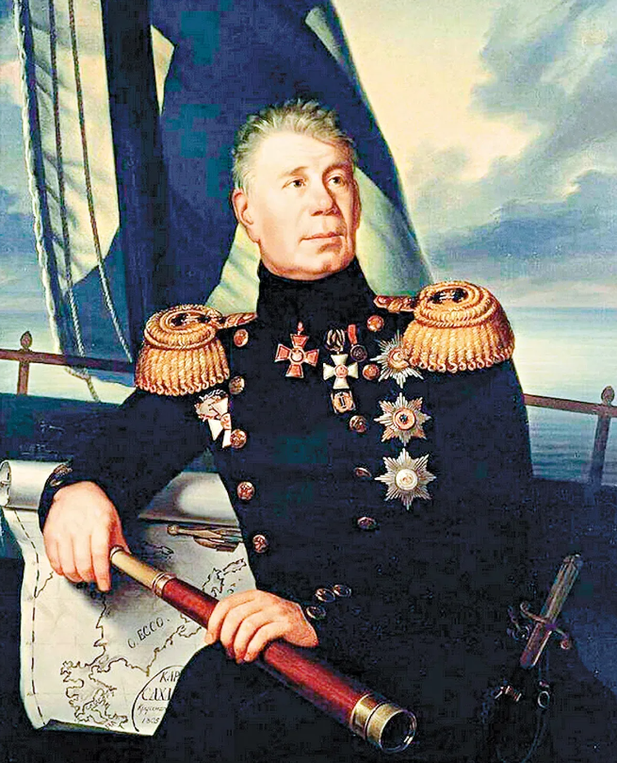

Slide 28
Открытия Крузенштрена
3 года он являлся начальником русской экспедиции вокруг света на кораблях «Нева» и «Надежда». Во время плавания должны были быть исследованы устья реки Амур. Впервые в истории русский флот пересёк экватор. Благодаря этому путешествию и Ивану Фёдоровичу, впервые на карте появились восточный, северный и северо-западный берега сахалинского острова. Также в силу его трудов увиде свет «Атлас Южного моря», дополненный гидрографическими примечаниями. Благодаря экспедиции с карт были стёрты несуществующие острова, было определено точное положение других георгафических точек. Русская наука узнала о Межпассатных противотечениях в Тихом и Атлантическом океанах, была измерена температуры воды (глубины до 400 м), определён её удельный вес, цвет и прозрачность. Наконец стала понятна причина, по которой светилось море. Также появились данные об атмосферном давлении, отливах и приливах во многих районах Мирового океана, которые использовали другие великие русские путешественники в своих экспедициях.

Slide 29
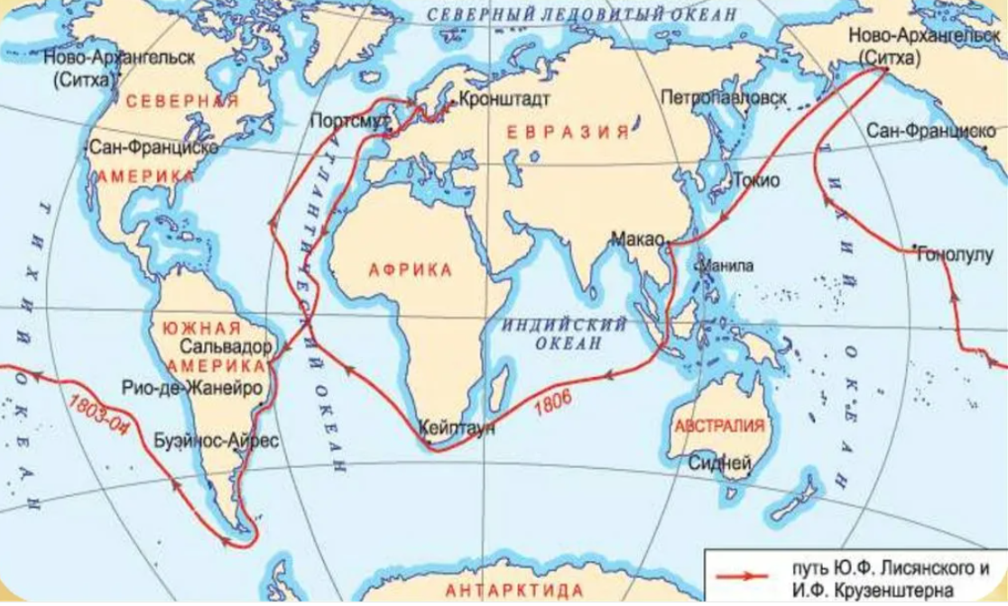

Slide 30
Семен Иванович Дежнев
Великий путешественник родился в 1605 году. Мореход, землепроходец и торговец, он также был и казачьим атаманом. Он был родом из Великого Устюга, а затем переехал в Сибирь. Семён Иванович был известен своим дипломатическим талантом, смелостью и умение организовывать и руководить людьми. Его имя носят географические точки (мыс, бухта, остров, село, полуостров), премия, ледокол, проезд, улицы и др.

Slide 31
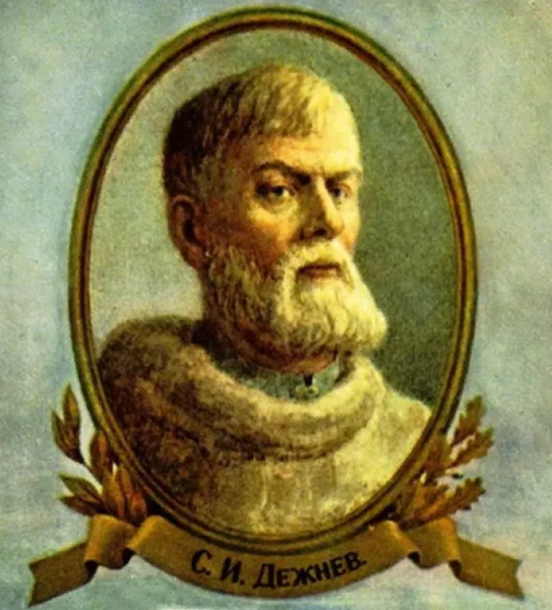
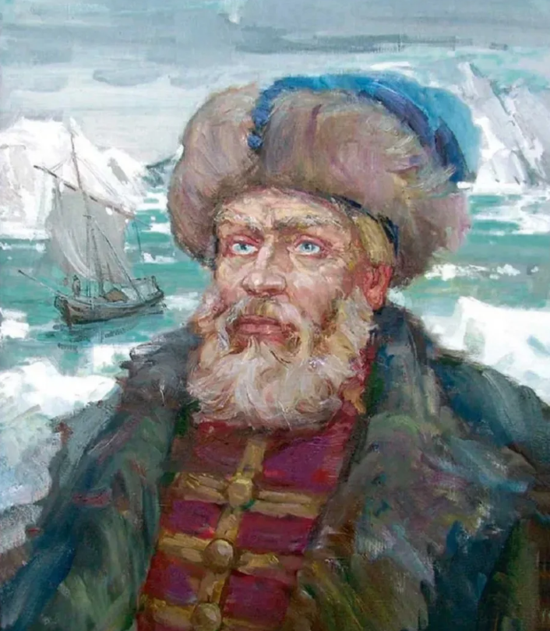

Slide 32
Открытия Дежнева
Семён Иванович за 80 лет до Беринга прошёл пролив (названный Беринговым) между Аляской и Чукоткой (полностью, в то время как Беринг прошел только часть). Он и его команда открыли морской путь вокруг северо-восточной части Азии, достигли Камчатки. Никто до этого и не знал о той части мира, где Америка почти сходилась с Азией. Дежнёв прошёл Ледовитый океан, обходя северный берег Азии. Он нанёс на карту пролив между американским и азиатским берегами, а также Чукотский полуостров. После того как в Олюторском заливе судно потерпело кораблекрушение, его отряд, имея только лыжи и нарты, добирался 10 недель до реки Анадырь (при этом потеряв 13 человек из 25-ти). Есть предположение, что первыми поселенцами на Аляске стала часть команды Дежнёва, отделившаяся от экспедиции.
Таким образом, следуя по следам великих русских путешественников, можно увидеть, как развивалось и поднималось научное сообщество России, обогащались знания о внешнем мире, которые дали огромный толчок к развитию других отраслей.

Slide 33
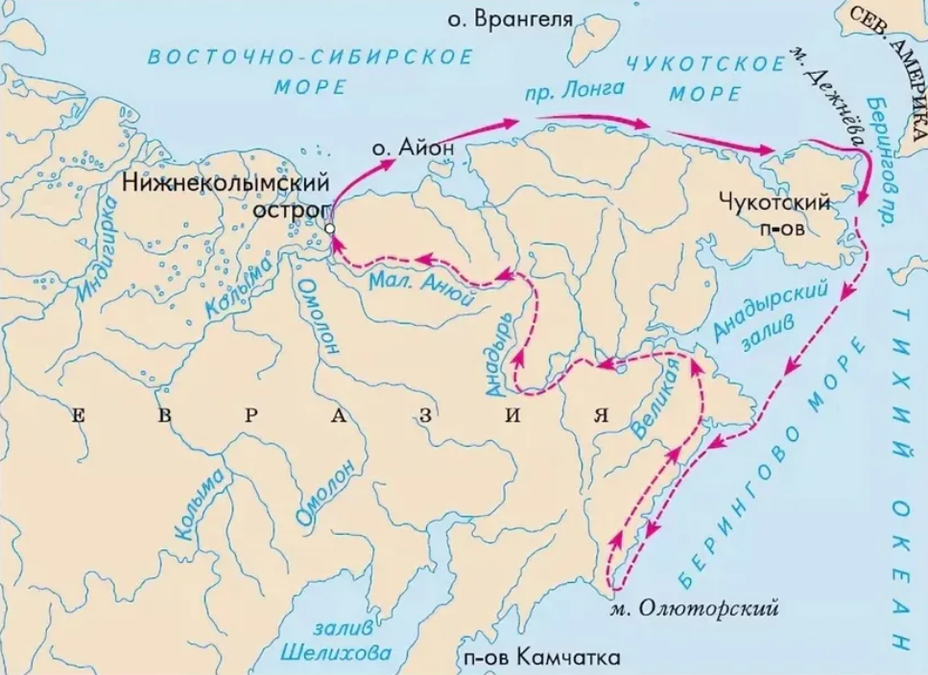

Slide 34
Фаддей Беллинсгаузен и Михаил Лазарев - первооткрыватели Антарктиды
Капитан второго ранга Фаддей Беллинсгаузен был решительно настроен найти истину в вопросе о существовании шестого материка. В 1819 году он вышел в открытое море, тщательно подготовив два шлюпа - «Мирный» и «Восток». Последним командовал его единомышленник Михаил Лазарев. Первая кругосветная антарктическая экспедиция ставила перед собой и иные задачи. Помимо нахождения неопровержимых фактов, подтверждающих или опровергающих существование Антарктиды, путешественники собирались исследовать акватории трех океанов - Тихого, Атлантического и Индийского.
Результаты этой экспедиции превзошли все ожидания. За 751 день, который она длилась, Беллинсгаузен и Лазарев смогли сделать несколько значимых географических открытий. Безусловно, самое важное из них - существование Антарктиды, это историческое событие произошло 28 января 1820 года. Также за время путешествия были найдены и нанесены на карту порядка двух десятков островов, созданы зарисовки с видами Антарктики, изображения представителей антарктической фауны. Интересно, что попытки открыть Антарктиду предпринимались не единожды, но ни одна из них не увенчалась успехом. Европейские мореплаватели считали, что либо ее нет, либо она расположена в местах, в которые просто невозможно попасть по морю. А вот русским путешественникам хватило упорства и целеустремленности, поэтому имена Беллинсгаузена и Лазарева внесены в списки величайших мореплавателей мира.

Slide 35
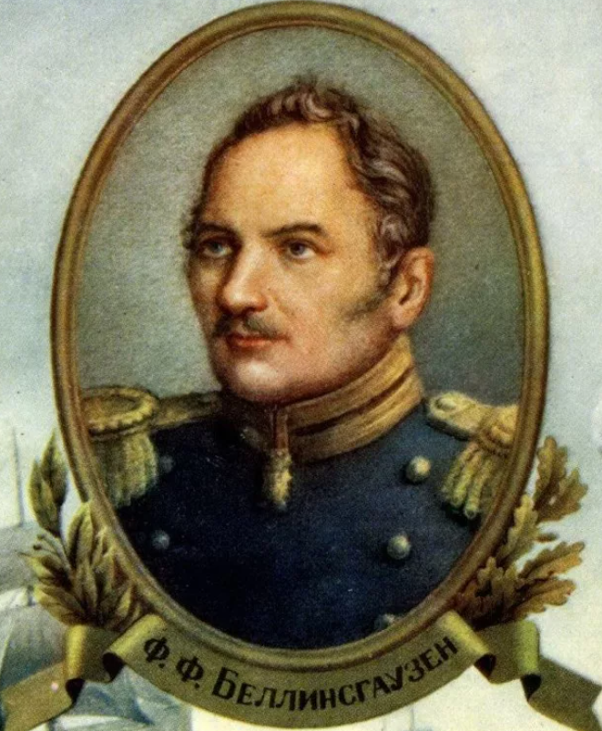
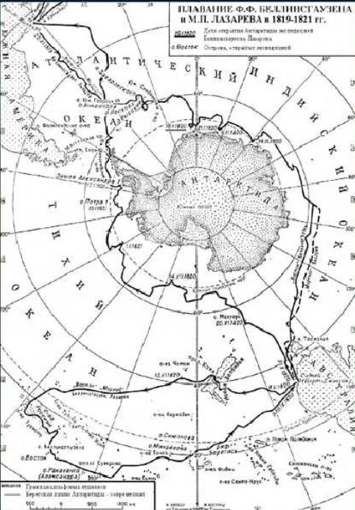
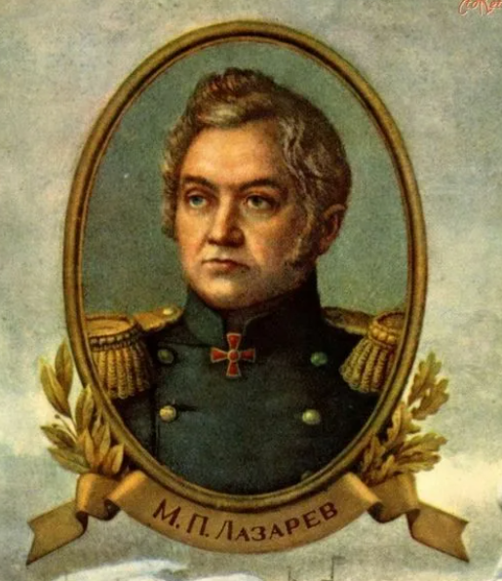

Slide 36
Федор Филиппович Конюхов
Великий русский путешественник Федор Конюхов является не только известным любителем приключений, но и художником, заслуженным мастером спорта. Родился он в 1951 году. С детских лет он мог сделать то, что далось бы довольно трудно его сверстникам – купание в холодной воде. Он легко мог спать на сеновале. Фёдор был в хорошей физической форме и мог бегать на длительные дистанции – несколько десятков километров. В 15 лет ему удалось переплыть Азовское море, воспользовавшись весельной рыбацкой лодкой. Значительно повлиял на Фёдора и его дед, который хотел, чтобы молодой человек стал путешественником, но и сам мальчик стремился к этому. Великие русские путешественники нередко начинали готовиться заранее к своим походам и морским странствиям.

Slide 37
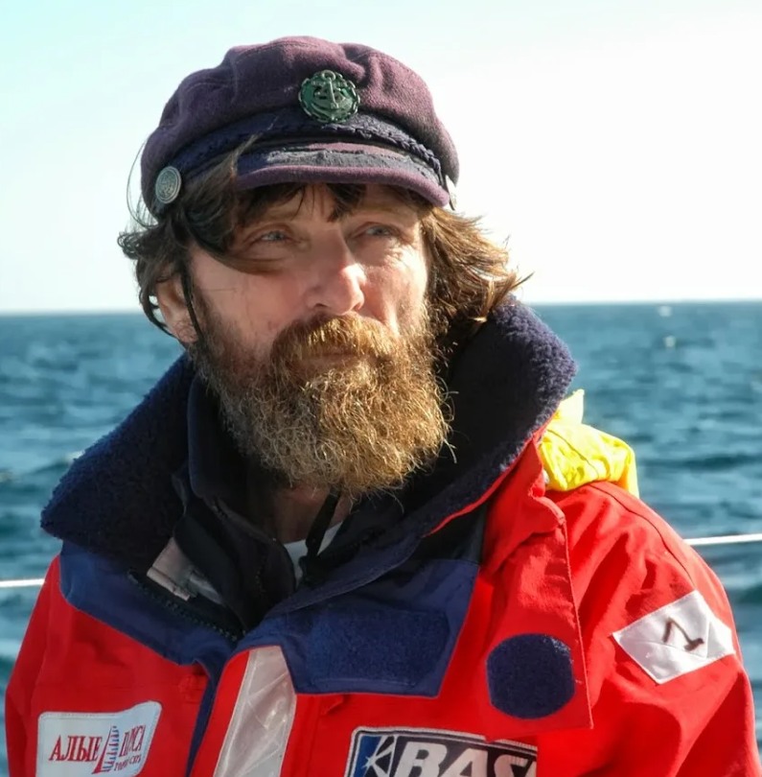
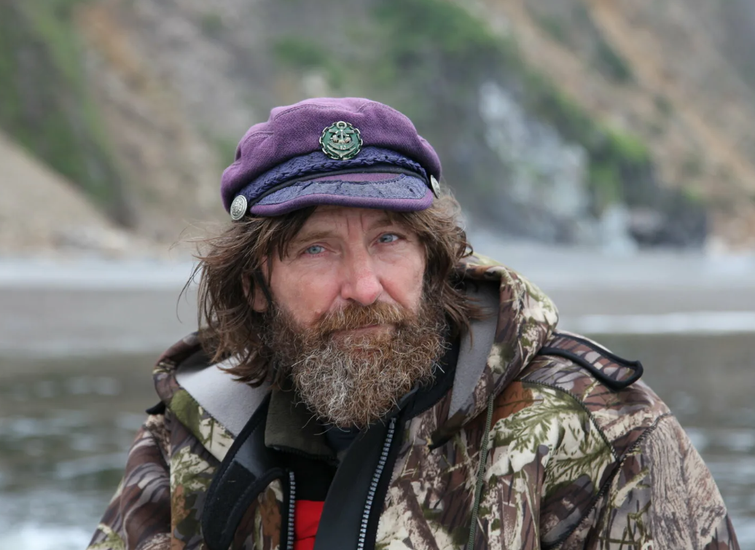

Slide 38
Открытия Конюхова
Федор Филиппович Конюхов участвовал в 40-ка путешествиях, повторил на яхте маршрут Беринга, а также плавал от Владивостока до Командорских островов, заходил на Сахалин и Камчатку. В 58 лет он покорил Эверест, а также 7 самых высоких вершин в команде с другими альпинистами. Он побывал как на Северном, так и на Южном полюсах, на его счету 4 кругосветных морских путешествий, Атлантика пересекалась им 15 раз. Свои впечатления Фёдор Филиппович отображал при помощи рисования. Таким образом он написал 3 тысячи картин. Великие географические открытия русских путешественников часто были отражены в их собственно литературе, так и Фёдор Конюхов оставил после себя 9 книг.

Slide 39
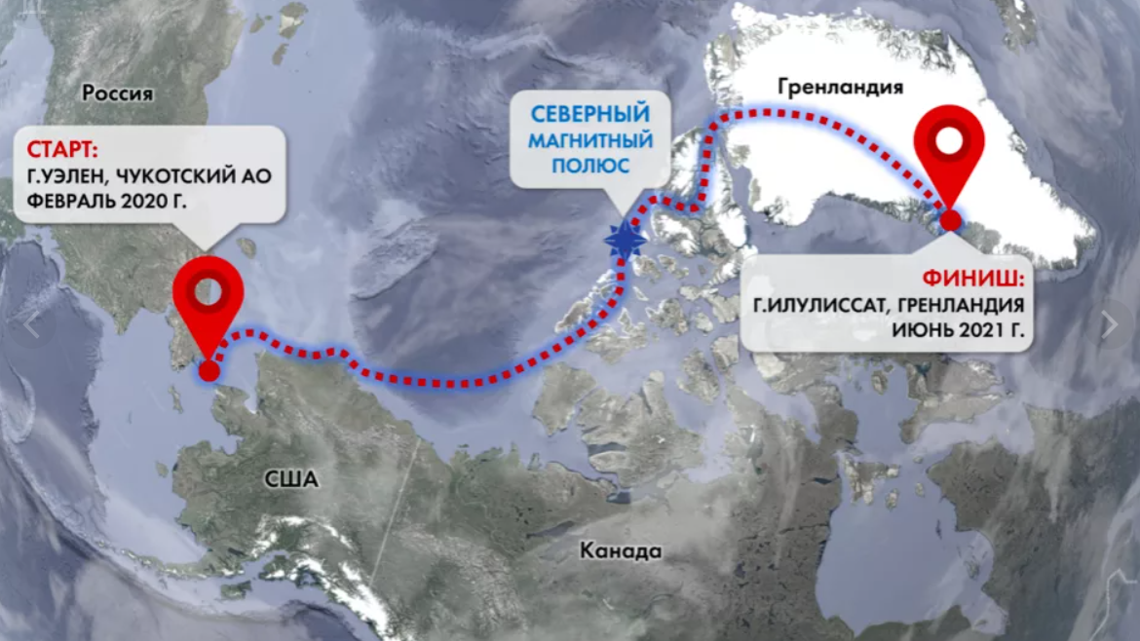

Slide 40
Спасибо за внимание!

